Slide 1
Restar números mixtos de números mixtos con unidades relacionadas
13
Lección 13
Pregunta clave
¿Cómo deciden qué método usar para restar números mixtos con unidades relacionadas?
¿Alguna vez deciden cambiar a un método diferente luego de haber comenzado a trabajar? ¿Cuándo?
Notes:
Agenda
Fluidez 10 min
Presentar 5 min
Aprender 35 min
Restar unidades semejantes
Descomponer para restar
Restar usando diferentes métodos
Grupo de problemas
Concluir 10 min

Slide 2
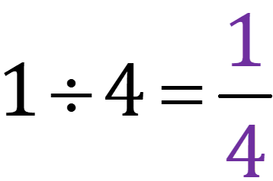
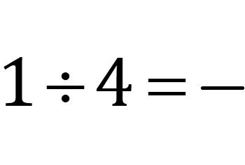
Fluidez
Intercambio con la pizarra blanca: Interpretar la división como una fracción (1 de 8)
La animación comienza aquí; presione la barra de espacio para ver la respuesta.
La animación termina aquí.
Notes:
[Muestre 1 ÷ 4 = _______].
Escriban el cociente como una fracción. Luego, si es posible, expresen el cociente como un número entero.
[Dé tiempo a sus estudiantes para que trabajen. Cuando la mayoría de la clase haya terminado, dé la señal para que muestren sus pizarras blancas. Ofrezca una retroalimentación específica en el momento. Si hay estudiantes que necesitan corregir su trabajo, valide brevemente sus correcciones después].
[Muestre el cociente].

Slide 3
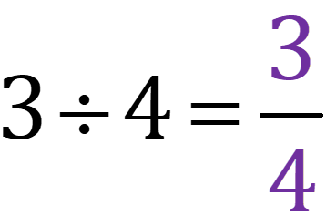
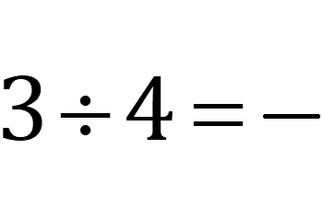
Fluidez
Intercambio con la pizarra blanca: Interpretar la división como una fracción (2 de 8)
La animación comienza aquí; presione la barra de espacio para ver la respuesta.
La animación termina aquí.
Notes:
[Muestre 3 ÷ 4 = _______].
Escriban el cociente como una fracción. Luego, si es posible, expresen el cociente como un número entero.
[Muestre el cociente].

Slide 4
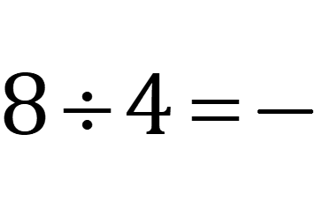
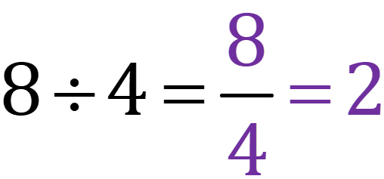
Fluidez
Intercambio con la pizarra blanca: Interpretar la división como una fracción (3 de 8)
La animación comienza aquí; presione la barra de espacio para ver la respuesta.
La animación termina aquí.
Notes:
[Muestre 8 ÷ 4 = _______].
Escriban el cociente como una fracción. Luego, si es posible, expresen el cociente como un número entero.
[Muestre el cociente].

Slide 5
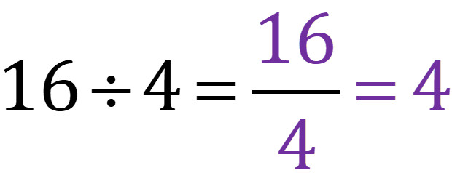
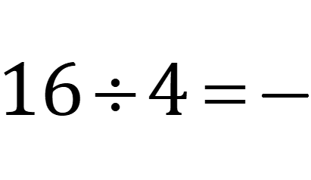
Fluidez
Intercambio con la pizarra blanca: Interpretar la división como una fracción (4 de 8)
La animación comienza aquí; presione la barra de espacio para ver la respuesta.
La animación termina aquí.
Notes:
[Muestre 16 ÷ 4 = _______].
Escriban el cociente como una fracción. Luego, si es posible, expresen el cociente como un número entero.
[Muestre el cociente].

Slide 6
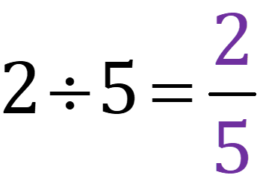
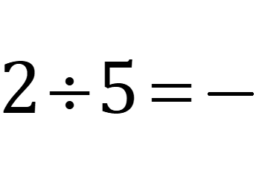
Fluidez
Intercambio con la pizarra blanca: Interpretar la división como una fracción (5 de 8)
La animación comienza aquí; presione la barra de espacio para ver la respuesta.
La animación termina aquí.
Notes:
[Muestre 2 ÷ 5 = _______].
Escriban el cociente como una fracción. Luego, si es posible, expresen el cociente como un número entero.
[Muestre el cociente].

Slide 7
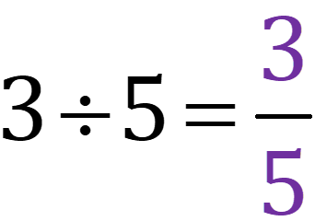
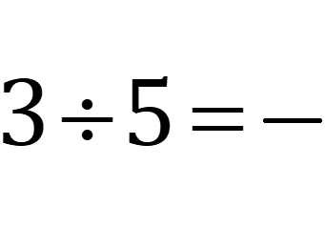
Fluidez
Intercambio con la pizarra blanca: Interpretar la división como una fracción (6 de 8)
La animación comienza aquí; presione la barra de espacio para ver la respuesta.
La animación termina aquí.
Notes:
[Muestre 3 ÷ 5 = _______].
Escriban el cociente como una fracción. Luego, si es posible, expresen el cociente como un número entero.
[Muestre el cociente].

Slide 8
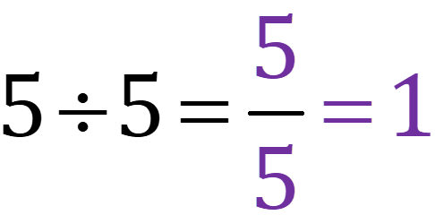
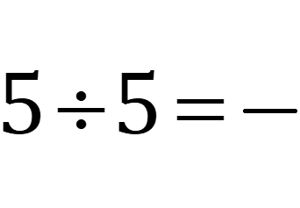
Fluidez
Intercambio con la pizarra blanca: Interpretar la división como una fracción (7 de 8)
La animación comienza aquí; presione la barra de espacio para ver la respuesta.
La animación termina aquí.
Notes:
[Muestre 5 ÷ 5 = _______].
Escriban el cociente como una fracción. Luego, si es posible, expresen el cociente como un número entero.
[Muestre el cociente].

Slide 9
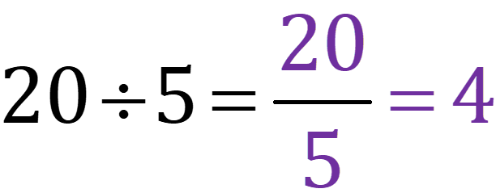
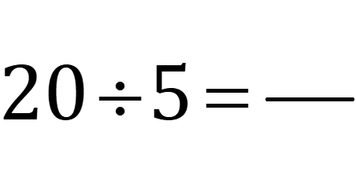
Fluidez
Intercambio con la pizarra blanca: Interpretar la división como una fracción (8 de 8)
La animación comienza aquí; presione la barra de espacio para ver la respuesta.
La animación termina aquí.
Notes:
[Muestre 20 ÷ 5 = _______].
Escriban el cociente como una fracción. Luego, si es posible, expresen el cociente como un número entero.
[Muestre el cociente].

Slide 10
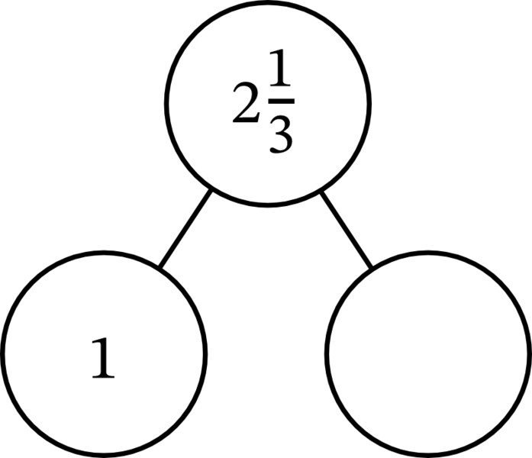
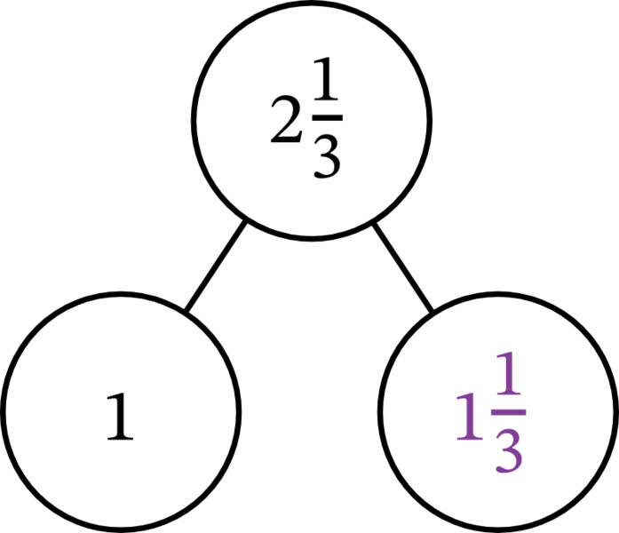
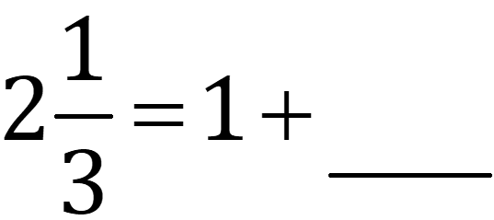
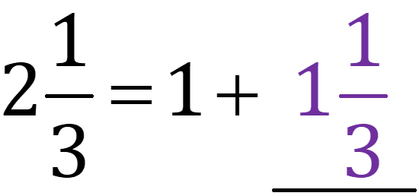
Fluidez
Respuesta a coro: Descomponer números mixtos (1 de 6)
La animación comienza aquí; presione la barra de espacio para ver la respuesta.
La animación termina aquí.
Notes:
[Muestre el vínculo numérico y la ecuación con una parte desconocida].
¿Cuál es la parte desconocida? Levanten la mano cuando sepan la respuesta.
[Espere hasta que la mayor parte de la clase haya levantado la mano y, luego, dé la señal para que respondan].
[Muestre la respuesta en el vínculo numérico y la ecuación].
Cuando dé la señal, digan la ecuación completada. ¿Comenzamos?

Slide 11
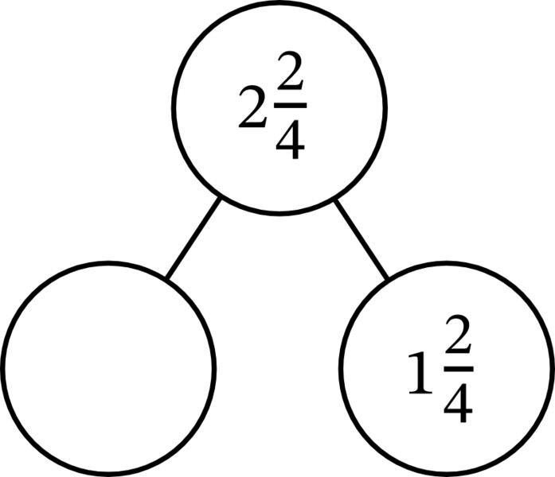
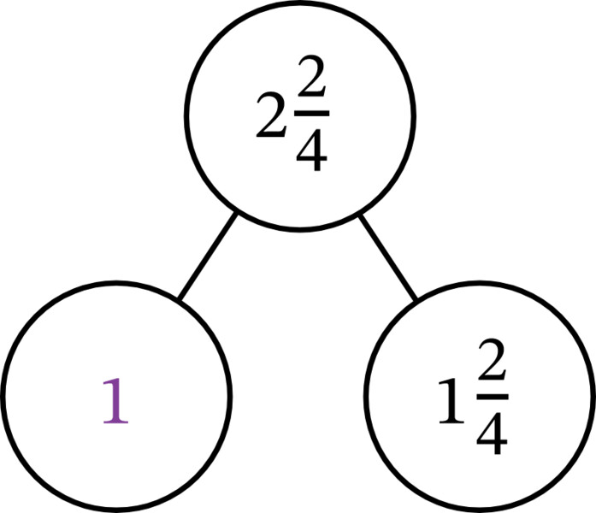
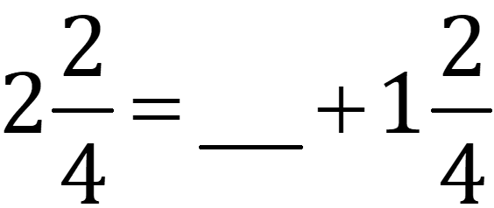
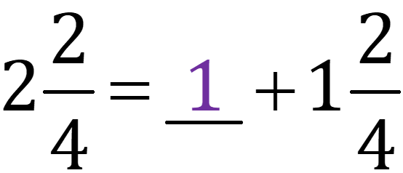
Fluidez
Respuesta a coro: Descomponer números mixtos (2 de 6)
La animación comienza aquí; presione la barra de espacio para ver la respuesta.
La animación termina aquí.
Notes:
[Muestre el vínculo numérico y la ecuación con una parte desconocida].
¿Cuál es la parte desconocida? Levanten la mano cuando sepan la respuesta.
[Muestre la respuesta en el vínculo numérico y la ecuación].
Cuando dé la señal, digan la ecuación completada. ¿Comenzamos?

Slide 12
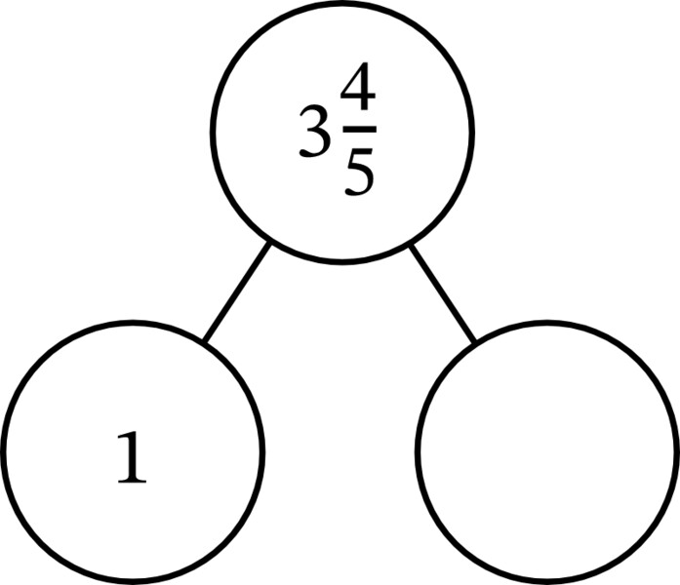
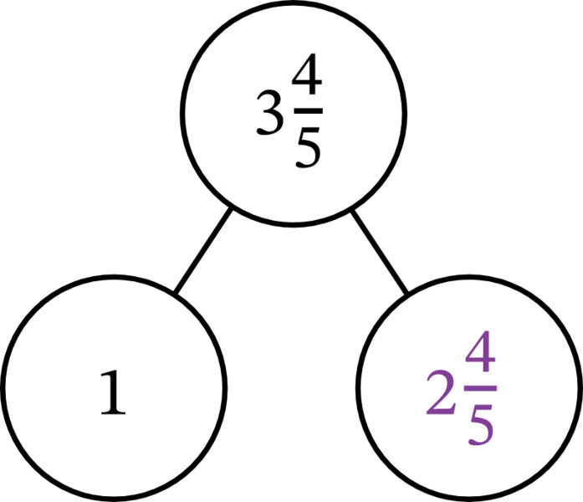
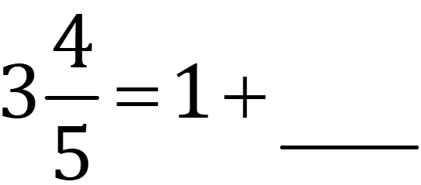
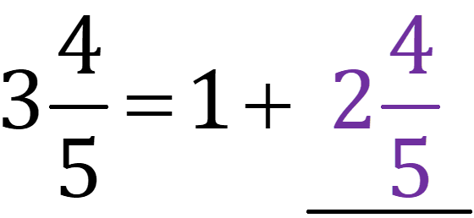
Fluidez
Respuesta a coro: Descomponer números mixtos (3 de 6)
La animación comienza aquí; presione la barra de espacio para ver la respuesta.
La animación termina aquí.
Notes:
[Muestre el vínculo numérico y la ecuación con una parte desconocida].
¿Cuál es la parte desconocida? Levanten la mano cuando sepan la respuesta.
[Muestre la respuesta en el vínculo numérico y la ecuación].
Cuando dé la señal, digan la ecuación completada. ¿Comenzamos?

Slide 13
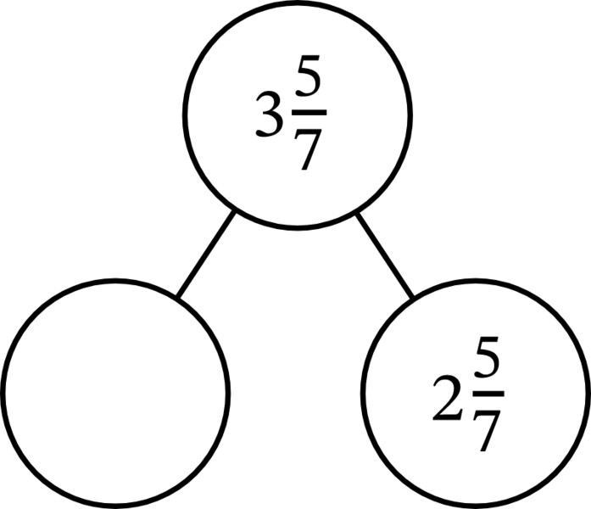
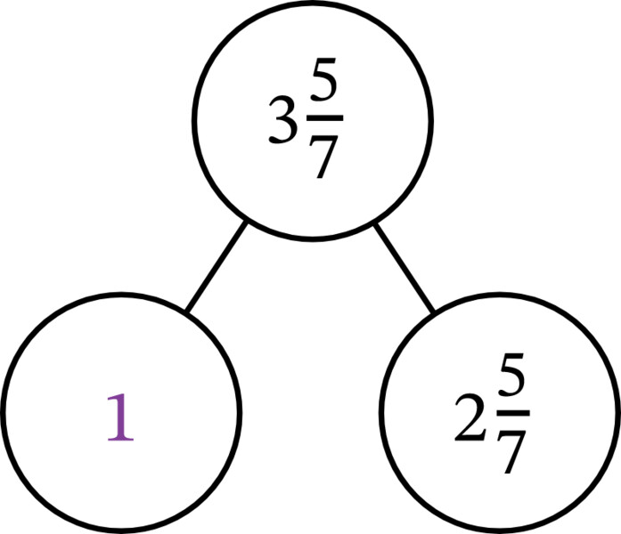
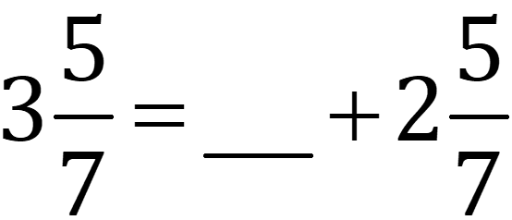
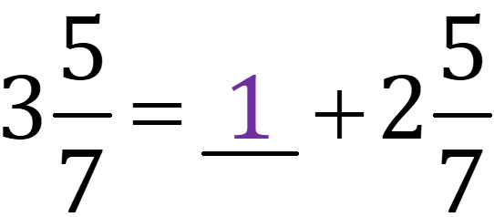
Fluidez
Respuesta a coro: Descomponer números mixtos (4 de 6)
La animación comienza aquí; presione la barra de espacio para ver la respuesta.
La animación termina aquí.
Notes:
[Muestre el vínculo numérico y la ecuación con una parte desconocida].
¿Cuál es la parte desconocida? Levanten la mano cuando sepan la respuesta.
[Muestre la respuesta en el vínculo numérico y la ecuación].
Cuando dé la señal, digan la ecuación completada. ¿Comenzamos?

Slide 14
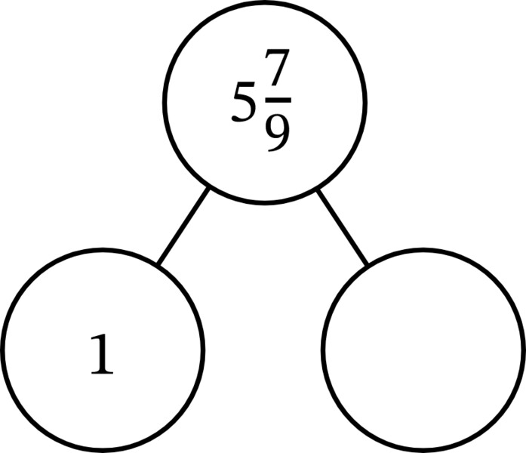
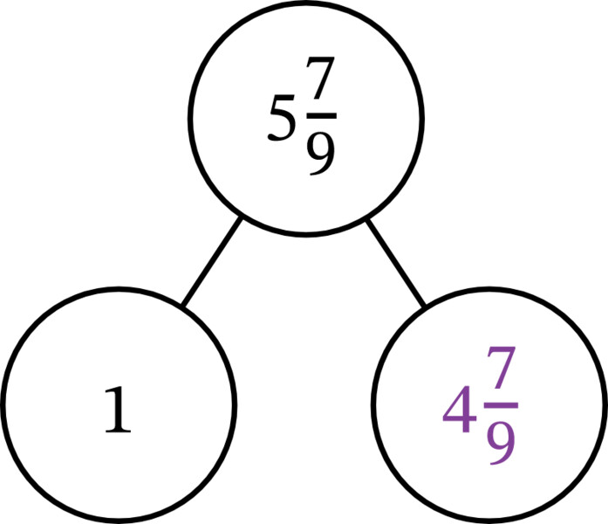
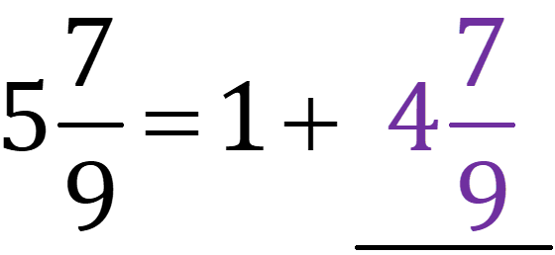
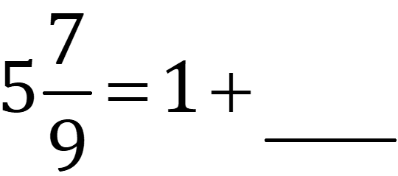
Fluidez
Respuesta a coro: Descomponer números mixtos (5 de 6)
La animación comienza aquí; presione la barra de espacio para ver la respuesta.
La animación termina aquí.
Notes:
[Muestre el vínculo numérico y la ecuación con una parte desconocida].
¿Cuál es la parte desconocida? Levanten la mano cuando sepan la respuesta.
[Muestre la respuesta en el vínculo numérico y la ecuación].
Cuando dé la señal, digan la ecuación completada. ¿Comenzamos?

Slide 15
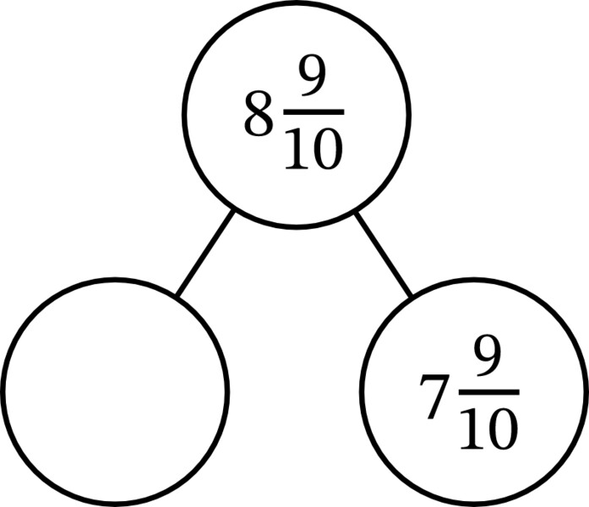
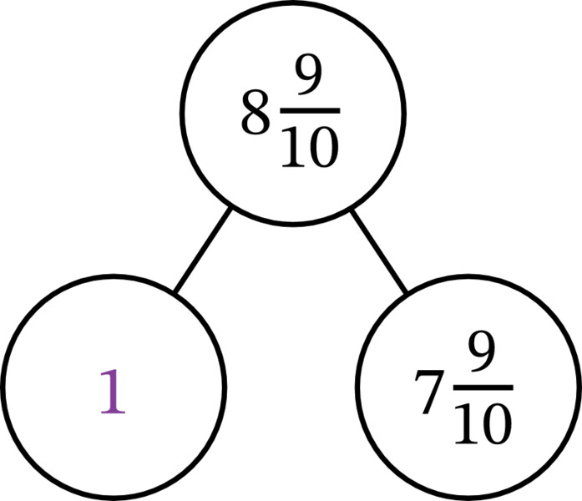
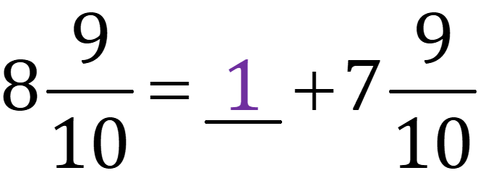
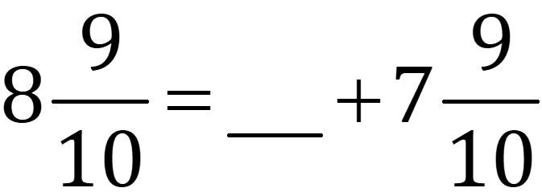
Fluidez
Respuesta a coro: Descomponer números mixtos (6 de 6)
La animación comienza aquí; presione la barra de espacio para ver la respuesta.
La animación termina aquí.
Notes:
[Muestre el vínculo numérico y la ecuación con una parte desconocida].
¿Cuál es la parte desconocida? Levanten la mano cuando sepan la respuesta.
[Muestre la respuesta en el vínculo numérico y la ecuación].
Cuando dé la señal, digan la ecuación completada. ¿Comenzamos?

Slide 16
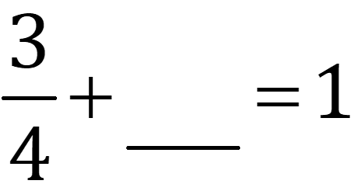
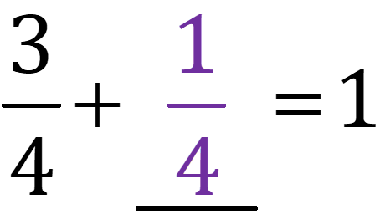
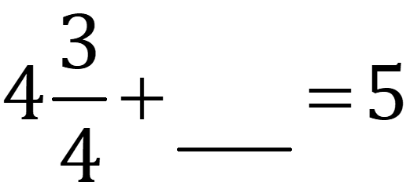
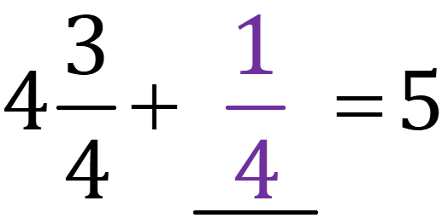
Fluidez
Intercambio con la pizarra blanca: Formar el siguiente número entero (1 de 4)
La animación comienza aquí; presione la barra de espacio para ver la respuesta.
La animación termina aquí.
Notes:
[Cada vez que se pida una respuesta escrita, dé tiempo para trabajar. Cuando la mayoría de la clase haya terminado, dé la señal para que muestren sus pizarras blancas. Ofrezca una retroalimentación específica en el momento. Si hay estudiantes que necesitan corregir su trabajo, valide brevemente sus correcciones después].
[Muestre $\frac{3}{4}+ _________ = 1$].
Escriban la ecuación y complétenla.
Muestre la ecuación completa y, luego, muestre $4\frac{3}{4}+ _________ =5$].
Escriban la ecuación y complétenla.
[Muestre la ecuación completada].

Slide 17
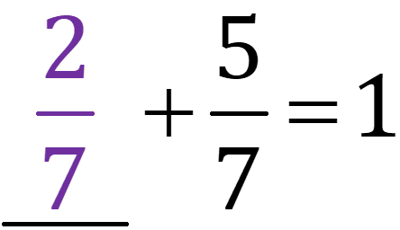
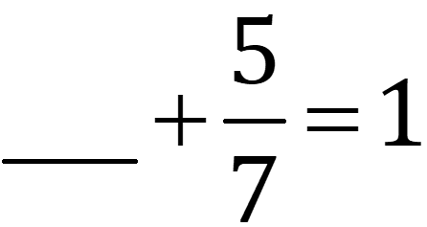
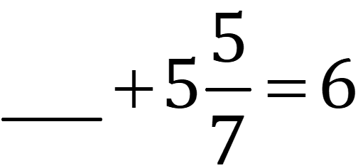
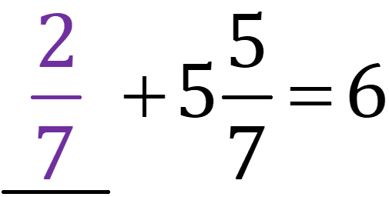
Fluidez
Intercambio con la pizarra blanca: Formar el siguiente número entero (2 de 4)
La animación comienza aquí; presione la barra de espacio para ver la respuesta.
La animación termina aquí.
Notes:
[Muestre $________+\frac{5}{7}= 1$].
Escriban la ecuación y complétenla.
Muestre la ecuación completa y, luego, muestre $_________+5\frac{5}{7}=6$].
Escriban la ecuación y complétenla.
[Muestre la ecuación completada].

Slide 18
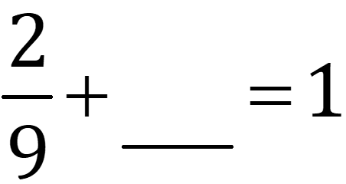
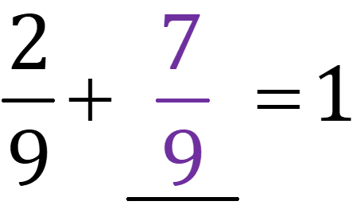


Fluidez
Intercambio con la pizarra blanca: Formar el siguiente número entero (3 de 4)
La animación comienza aquí; presione la barra de espacio para ver la respuesta.
La animación termina aquí.
Notes:
[Muestre $\frac{2}{9}+ _________ = 1$].
Escriban la ecuación y complétenla.
Muestre la ecuación completa y, luego, muestre $7\frac{2}{9}+ _________ =8$].
Escriban la ecuación y complétenla.
[Muestre la ecuación completada].

Slide 19




Fluidez
Intercambio con la pizarra blanca: Formar el siguiente número entero (4 de 4)
La animación comienza aquí; presione la barra de espacio para ver la respuesta.
La animación termina aquí.
Notes:
[Muestre $_________+\frac{4}{12}= 1$].
Escriban la ecuación y complétenla.
Muestre la ecuación completa y, luego, muestre $_________+9\frac{4}{12}=10$].
Escriban la ecuación y complétenla.
[Muestre la ecuación completada].

Slide 20


Presentar
(1 de 2)
Notes:
[Muestre la expresión 86 − 34].
¿Pueden restar mentalmente? ¿Por qué?
[Muestre la expresión 8$\frac{6}{10}−3\frac{4}{10}$].
¿En qué se parece y en qué se diferencia en comparación con la expresión previa?
¿Pueden restar mentalmente? ¿Por qué?

Slide 21


Presentar
(2 de 2)
Notes:
[Muestre la expresión 82 − 47].
¿Pueden restar mentalmente? ¿Por qué?
Si usan lo que saben sobre la resta, ¿qué podrían planear hacer para restar 47 de 82?
[Muestre la expresión $8\frac{2}{10}−4\frac{7}{10}$].
[Invite a sus estudiantes a que usen la rutina Pensar-Trabajar en parejas-Compartir para responder la siguiente pregunta].
Al usar lo que saben sobre la resta, ¿qué podrían hacer para restar 4 $\frac{7}{10}$ de 8$\frac{2}{10}$ ?
[Presente el trabajo que van a hacer en el siguiente segmento para establecer una transición].
Antes, restamos números mixtos de números enteros y números enteros de números mixtos. Hoy, usaremos lo que sabemos sobre unidades relacionadas para restar números mixtos.

Slide 22

Aprender
Restar unidades semejantes
Resta. Muestra tu trabajo.
Notes:
[Pida a sus estudiantes que vayan al problema 1 en sus libros].
[Invite a la clase a usar la rutina Pensar-Trabajar en parejas-Compartir para comparar la expresión $4\frac{5}{8}−2\frac{3}{16}$ con la expresión $8\frac{2}{10}−7\frac{7}{10}$ ].
En el problema 1, ¿las unidades fraccionarias están o no relacionadas? ¿Cómo lo saben?
Para estimar la diferencia, primero comparemos las partes fraccionarias. ¿Es $\frac{5}{8}$ menor que, igual a o mayor que $\frac{3}{16}$? ¿Cómo lo saben?
¿Entre qué dos números enteros está la respuesta? ¿Cómo lo saben?
¿Tenemos todo listo para restar? ¿Por qué?
[Invite a la clase a que se reúna y converse en parejas para compartir qué unidad fraccionaria elegirían para formar unidades semejantes. Luego, pida a sus estudiantes que expresen cada número mixto con otro nombre].
[Escriba la ecuación $4\frac{5}{8}−2\frac{3}{16}=4\frac{10}{16}−2\frac{3}{16}$ y pida a sus estudiantes que hagan lo mismo].
¿Qué observan?
¿Qué harían para restar?
¿Cuál es la diferencia?
[Registre $=2\frac{7}{16}$].
¿Cuándo usarían este método?
[Invite a la clase a que se reúna y converse en parejas acerca de qué otros métodos podrían usar para restar].
[Reconozca que hay varios métodos válidos para restar y anime a sus estudiantes a considerar cada expresión para que puedan elegir un método eficiente que pueda hacer más simple su trabajo].

Slide 23

Aprender
Descomponer para restar (1 de 4)
Notes:
[Pida a sus estudiantes que vayan al problema 2].
Para ayudarnos a estimar la diferencia, primero comparemos las fracciones. ¿Es $\frac{1}{6}$ menor que, igual a o mayor que $\frac{10}{12}$? ¿Cómo lo saben?
¿Entre qué dos números enteros está la respuesta? ¿Cómo lo saben?
¿Tenemos todo listo para restar? ¿Cómo lo saben?
¿Las partes fraccionarias están o no relacionadas? ¿Cómo lo saben?
[Invite a la clase a que se reúna y converse en parejas para compartir qué unidad fraccionaria usarán para formar unidades semejantes. Luego, pídales que expresen cada número mixto con otro nombre. Es esperable que sus estudiantes expresen con otro nombre usando sextos o doceavos].
[Haga la siguiente pregunta a quienes expresen con otro nombre usando sextos].
¿Cómo supieron que podían expresar con otro nombre $\frac{10}{12}$ usando sextos?
[Confirme que al expresar con otro nombre como $\frac{1}{6}$ doceavos se obtiene una expresión equivalente].
¿Cuál es la diferencia sobre este problema en comparación con el problema 1?
[Invite a la clase a que se reúna y converse en parejas acerca de cómo podrían descomponer para restar las unidades fraccionarias].
Practicamos descomponer como ayuda para restar cuando el minuendo o el sustraendo es un número mixto. Probemos ese método cuando tanto el minuendo como el sustraendo sean números mixtos.
[Pida a sus estudiantes que usen la descomposición como ayuda para restar. Recorra el salón de clases para brindar apoyo a quienes lo necesiten. Considere usar las siguientes preguntas para brindar apoyo al razonamiento de sus estudiantes:
¿Cuál es el sustraendo?
¿Qué parte del sustraendo restan del total?
¿Pueden restar unidades semejantes? ¿Por qué?
¿Cómo podrían descomponer el sustraendo para poder restar del minuendo?
¿Cómo podrían descomponer para restar de 1?
¿Cómo podrían hacer que el problema sea más simple?
¿Cómo mostrarán su razonamiento: en una recta numérica, con un vínculo numérico o con el método de flechas? ¿Por qué?]

Slide 24


Aprender
Descomponer para restar (2 de 4)
Notes:
[Reúna a sus estudiantes y muéstreles el siguiente trabajo. Si el trabajo de alguna persona es similar, compártalo].
[Invite a la clase a que se reúna y converse en parejas para comparar su trabajo con el ejemplo de trabajo y para compartir lo que observan].
¿Qué observan acerca de cómo descompusieron el sustraendo? ¿Por qué creen que lo hizo?

Slide 25

Aprender
Descomponer para restar (3 de 4)
Notes:
[Muestre el trabajo. Si el trabajo de alguna persona es similar, compártalo].
[Invite a sus estudiantes a usar la rutina Pensar-Trabajar en parejas-Compartir para comparar el trabajo en el que se usan sextos con el trabajo en el que se usan doceavos para identificar las semejanzas y las diferencias].
¿Por qué creen que restaron 4 primero y no una parte fraccionaria?
¿Creen que importa el orden en el que restan las partes del minuendo?
¿Restarían $\frac{8}{12}$ de 9$\frac{2}{12}$ primero? ¿Por qué?
Entonces, el orden en el que restamos las partes del minuendo no importa, pero queremos asegurarnos de tener una razón para el orden en el que elegimos restar las partes. Queremos razonar cómo descomponer los números para restar.
¿Cuándo podrían usar la descomposición para restar?

Slide 26

Aprender
Descomponer para restar (4 de 4)
Notes:
[Use la rutina Cabezas numeradas para practicar el uso de la descomposición para restar con el problema 3. Organice a la clase en grupos de 3 y asigne a cada estudiante un número, del 1 al 3].
[Dé a la clase 3 minutos para hallar la diferencia como grupo usando la descomposición para restar. Recuerde a sus estudiantes que cualquiera podría responder por el grupo, por lo que cada estudiante debe prepararse para responder. Es esperable que sus estudiantes muestren su trabajo de diferentes maneras, como con vínculos numéricos, rectas numéricas o con el método de flechas].
[Diga un número del 1 al 3. Pida a quienes tengan asignado ese número que compartan las conclusiones de su grupo. Se espera que sus estudiantes produzcan trabajo y usen explicaciones como se muestra en la edición para la enseñanza].
[Considere hacer las siguientes preguntas para promover el estándar MP7:
¿Cómo se relacionan $\frac{1}{4}$ y $\frac{7}{12}$? ¿Cómo puede ayudarles eso a resolver el problema?
¿Pueden dividir 8$\frac{3}{12}−5\frac{7}{12}$ en problemas de resta más simples?]

Slide 27

Aprender
Restar usando diferentes métodos (1 de 2)
Notes:
[Pida a sus estudiantes que vayan al problema 4. Invite a sus estudiantes a considerar todos los métodos de resta que exploraron y a intentar restar usando la mayor cantidad de estrategias que puedan en 4 minutos. Anime a sus estudiantes a estimar primero y, luego, a usar sus estimaciones para comprobar si sus respuestas son razonables].
[Recorra el salón de clases para identificar a quienes estén usando diferentes métodos para restar. Espere ver trabajo semejante a los ejemplos proporcionados en la edición para la enseñanza].
[Invite a sus estudiantes a compartir su trabajo con una pareja para comparar los métodos. Luego, haga la siguiente pregunta].
¿Qué método creen que es el más eficiente para hallar la diferencia?

Slide 28


Aprender
Restar usando diferentes métodos (2 de 2)
Notes:
[Muestre el trabajo. Diga a la clase que el resultado de este trabajo es la respuesta correcta].
¿Cómo restó esta persona?
¿Hubieran elegido este método para restar? ¿Por qué?
Aunque el resultado de este método es la respuesta correcta, siempre es una buena idea considerar primero la expresión para poder elegir el método que tenga más sentido para ustedes y que, incluso, pueda hacer sus trabajos más simples.
[Invite a la clase a que se reúna y converse en parejas acerca de cuándo podrían usar este método de expresar números mixtos como fracciones mayores que 1 como ayuda para restar].

Slide 29

Aprender
Grupo de problemas (1 de 3)
Notes:
[Para mostrar una versión de tamaño completo de esta imagen, acceda al PDF en la plataforma digital].
[Diferencie el grupo de problemas seleccionando problemas que cada estudiante pueda terminar de forma independiente dentro del tiempo dado. Los problemas están organizados de simples a complejos].

Slide 30

Aprender
Grupo de problemas (2 de 3)
Notes:
[Para mostrar una versión de tamaño completo de esta imagen, acceda al PDF en la plataforma digital].
[Diferencie el grupo de problemas seleccionando problemas que cada estudiante pueda terminar de forma independiente dentro del tiempo dado. Los problemas están organizados de simples a complejos].

Slide 31

Aprender
Grupo de problemas (3 de 3)
Notes:
[Para mostrar una versión de tamaño completo de esta imagen, acceda al PDF en la plataforma digital].
[Diferencie el grupo de problemas seleccionando problemas que cada estudiante pueda terminar de forma independiente dentro del tiempo dado. Los problemas están organizados de simples a complejos].

Slide 32
Concluir
Reflexión final
Luego de expresar las partes fraccionarias como fracciones equivalentes con unidades semejantes, ¿cuáles son algunos de los métodos que pueden usar para restar números mixtos?
¿Cómo deciden qué método usar para restar números mixtos con unidades relacionadas?
¿Alguna vez decidieron cambiar a un método diferente luego de haber comenzado a trabajar? ¿Cuándo?
Notes:
[Reúna a la clase y pídales que tengan a mano su Grupo de problemas. Guíe una conversación de toda la clase sobre el uso de varios métodos para restar números mixtos usando las preguntas. Anime a sus estudiantes a reformular o complementar las respuestas de sus pares].
[Pida a sus estudiantes que vayan a los problemas 4 a 13 de su Grupo de problemas. Invite a sus estudiantes a elegir un problema como ayuda para responder las siguientes preguntas].

Slide 33

Concluir
Boleto de salida
Notes:
[Para mostrar una versión de tamaño completo de esta imagen, acceda al PDF en la plataforma digital].
[Proporcione hasta 5 minutos para que cada estudiante complete el Boleto de salida. Es posible recopilar datos formativos incluso si hay estudiantes que no completan todos los problemas].

